Slide 1
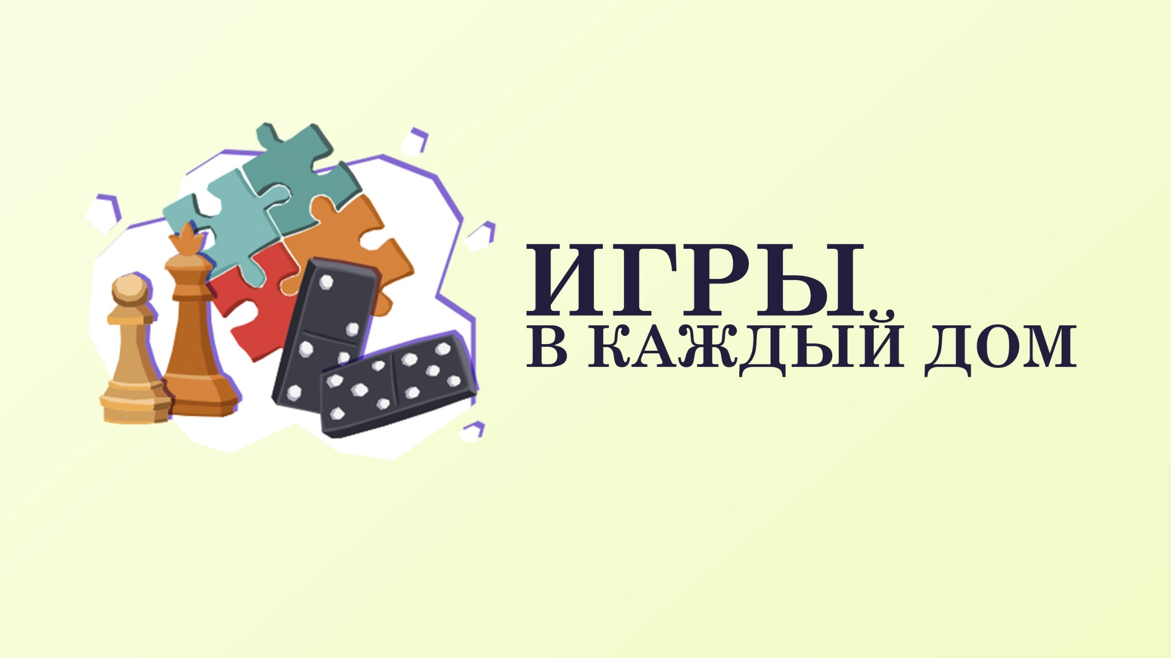
Автор проекта
Орлова Нина Евгеньевна

Slide 2
Игровая терапия с 20-х гг. прошлого века зарекомендовала себя в работе с людьми старшего возраста. Геронтология всесторонне изучила и подтвердила пользу игр, ведь в процессе игровой деятельности в головном мозге активизируется процесс кровоснабжения и усиливается нейронная активность в той области мозга, которая отвечает за память и обучаемость.
Возможности игр по сути огромны, они способны снять стресс, отвлечь от негативных мыслей, поднять настроение, а также улучшить память, координацию движений, крупную и мелкую моторику, пространственное воображение и логику. В целях повышения пользы игровой терапии нами была осуществлена выборка комплектов настольных игр для пожилых людей. Каждая из представленных игр помогает развить, улучшить или восстановить тот или иной навык, необходимый пожилому человеку.

Slide 3
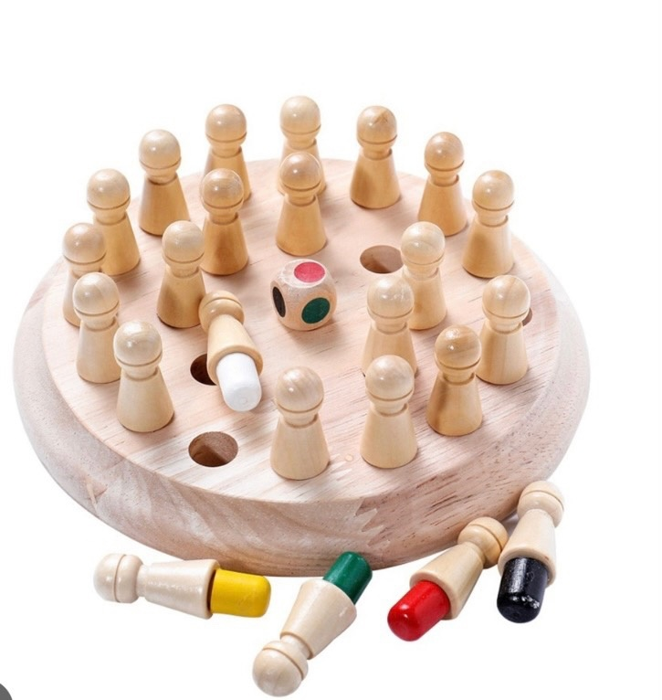
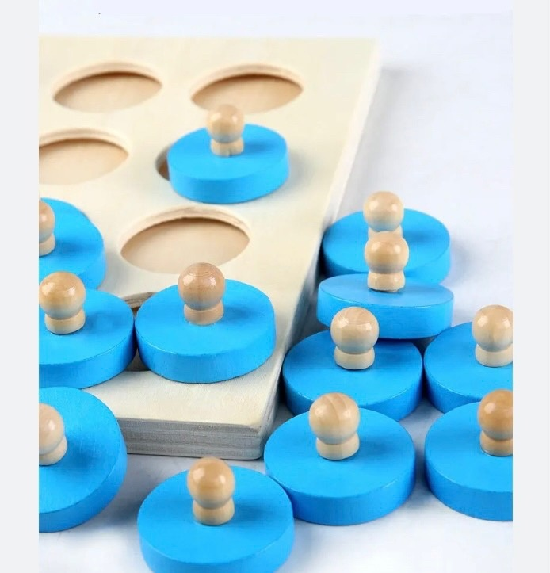
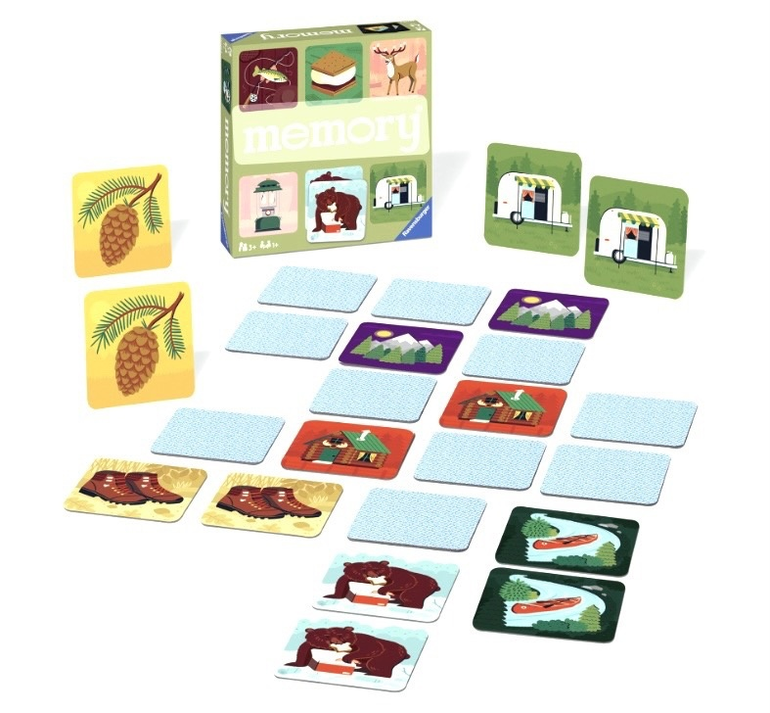
Память
Различные вариации игры «Мемори»

Slide 4
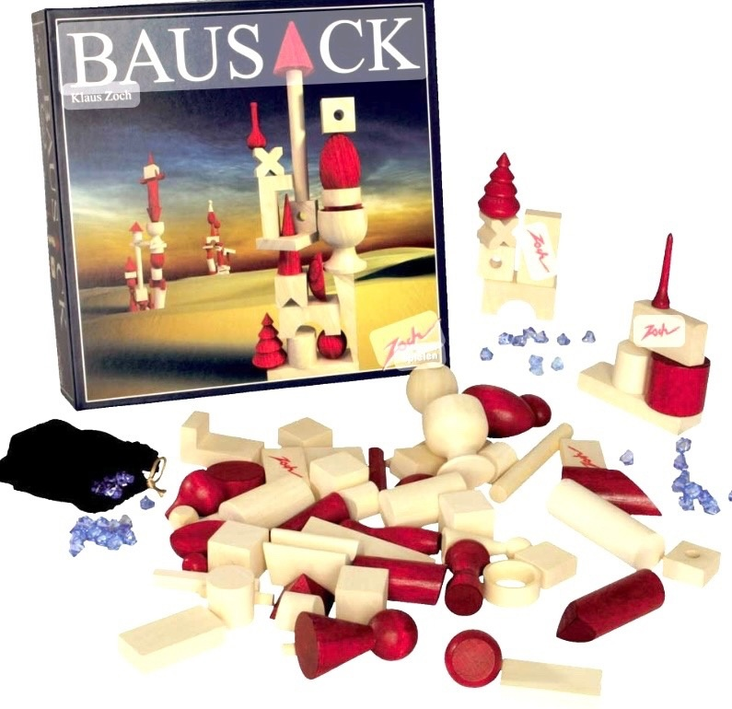
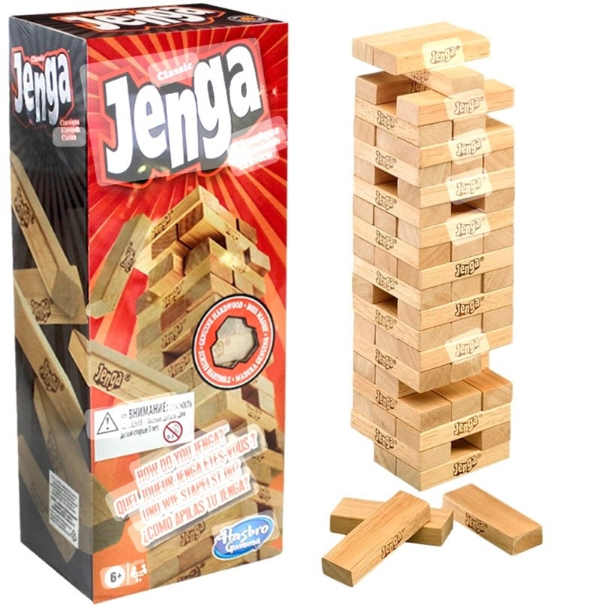
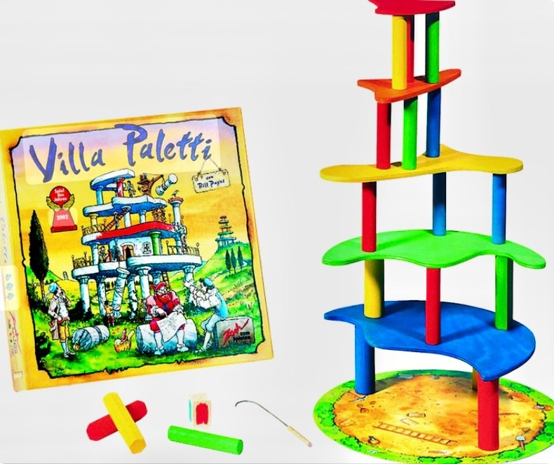
Координация движений и мелкая моторика
Дженга
Вилла Палетти
Баусак

Slide 5
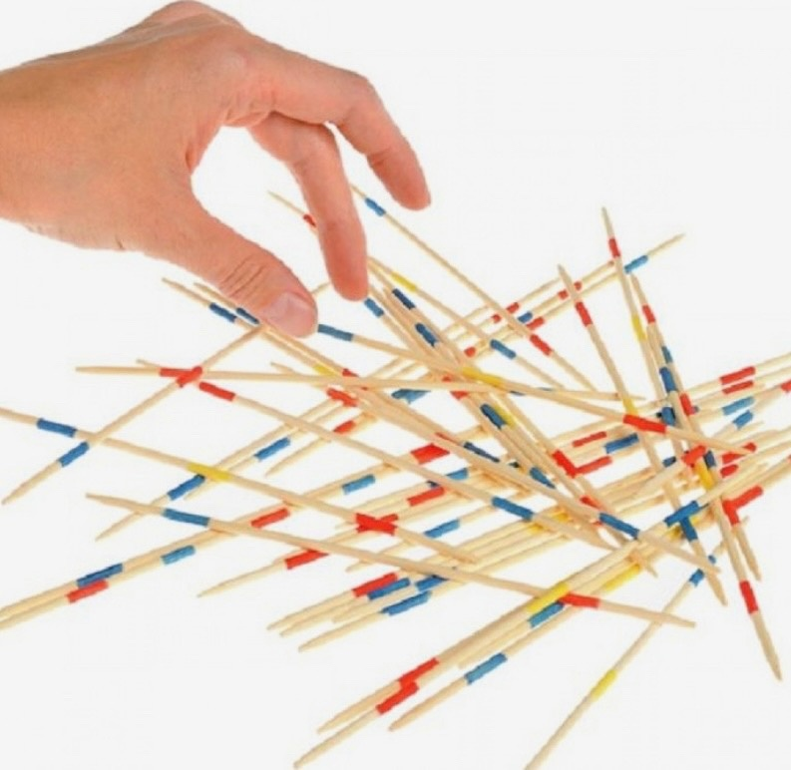
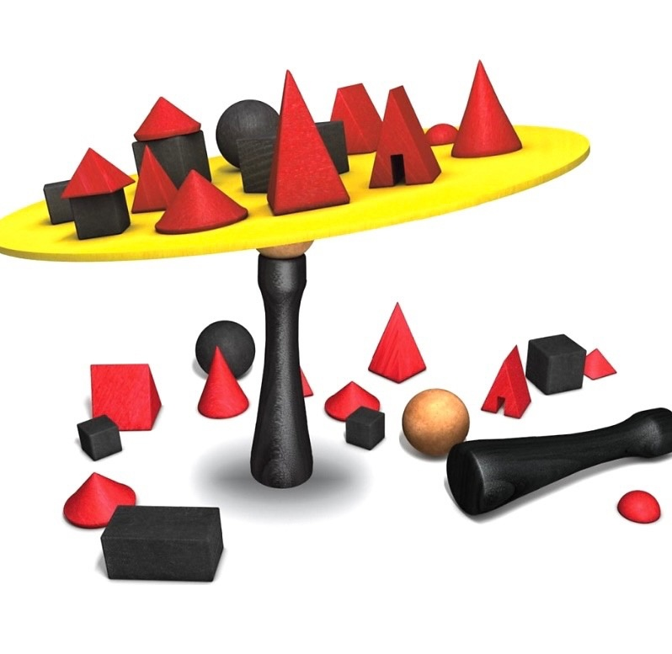
Бамболео
Микадо

Slide 6
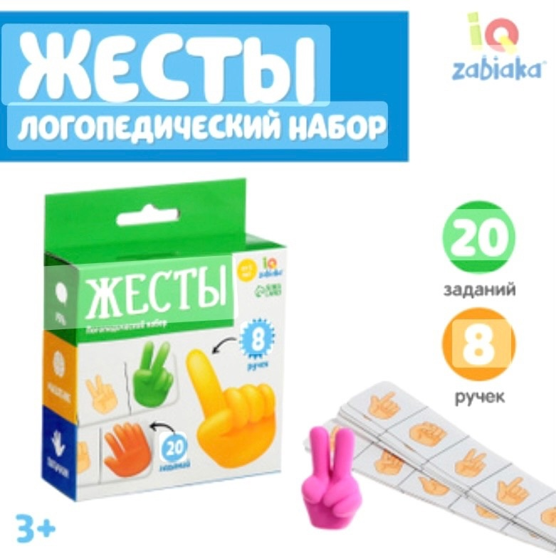
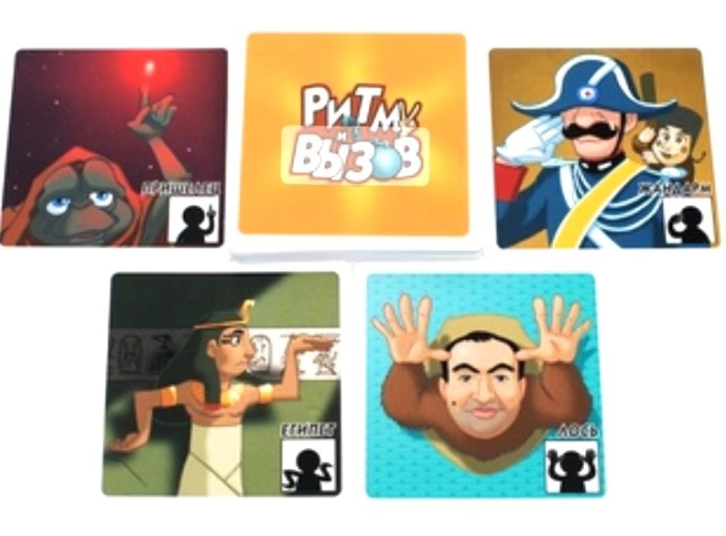
Координация движений и крупная моторика

Slide 7
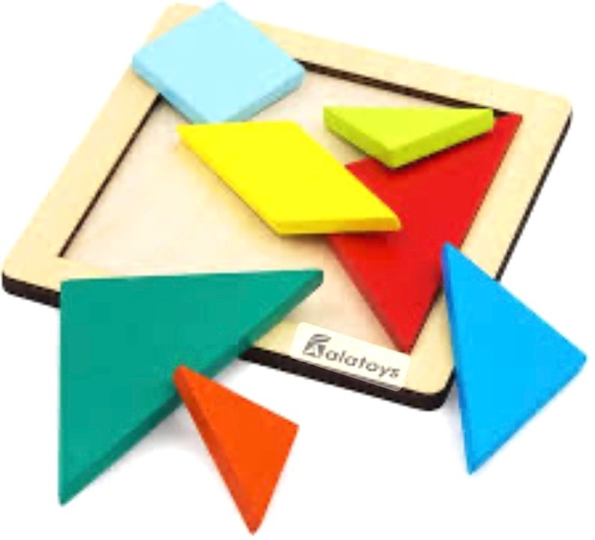
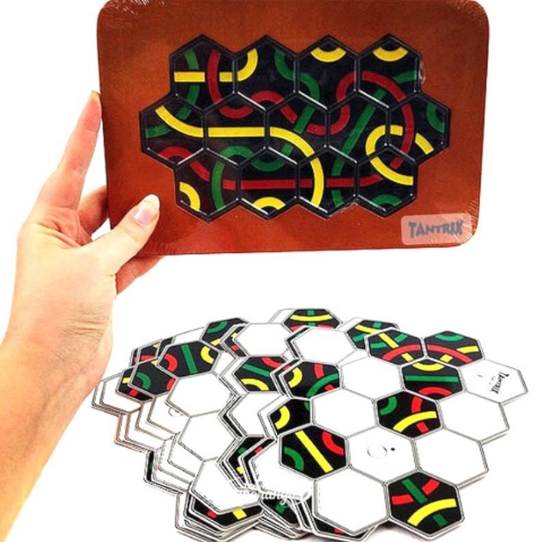
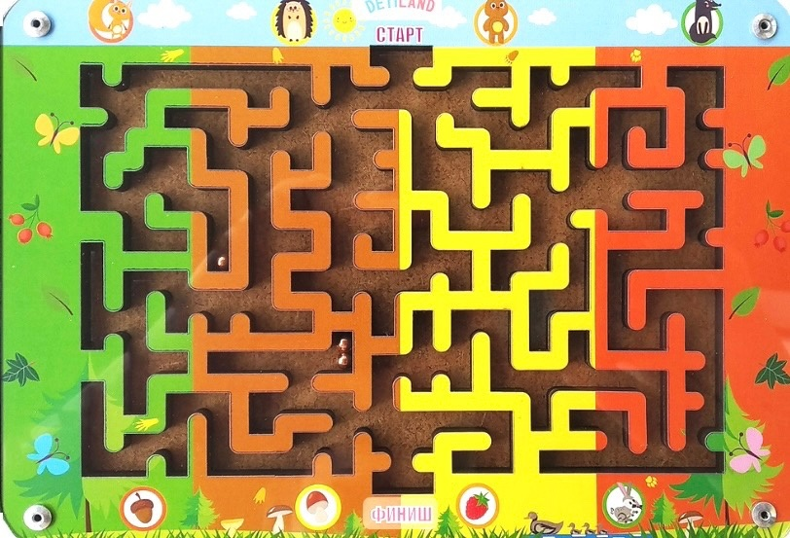
Пространственное воображение
Лабиринт
Танграм
Тантрикс

Slide 8
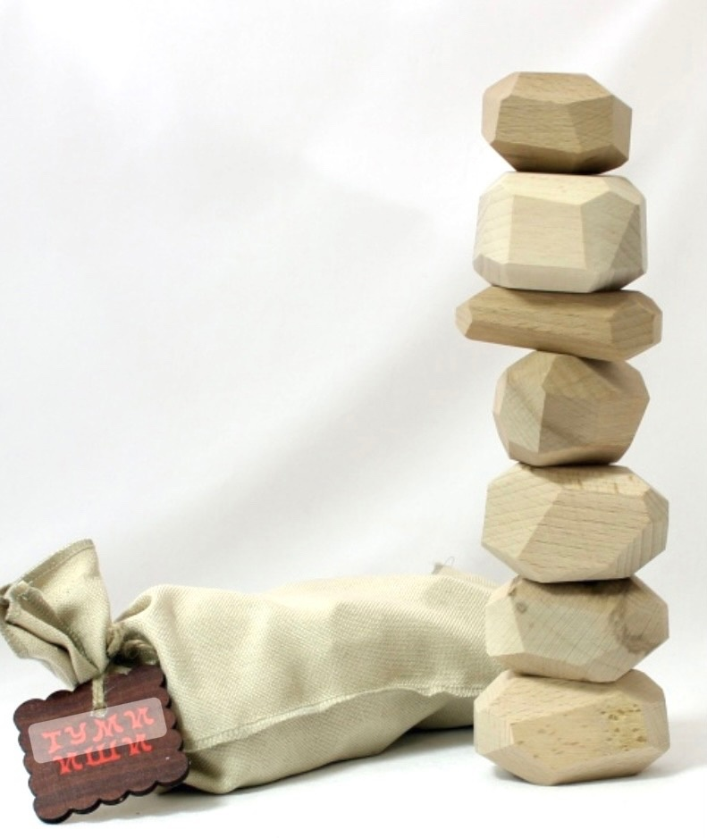
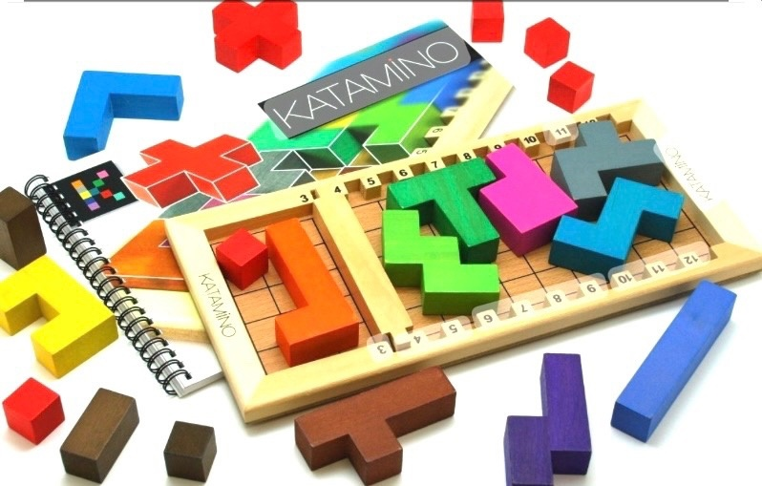
Катамино
Туми Иши

Slide 9
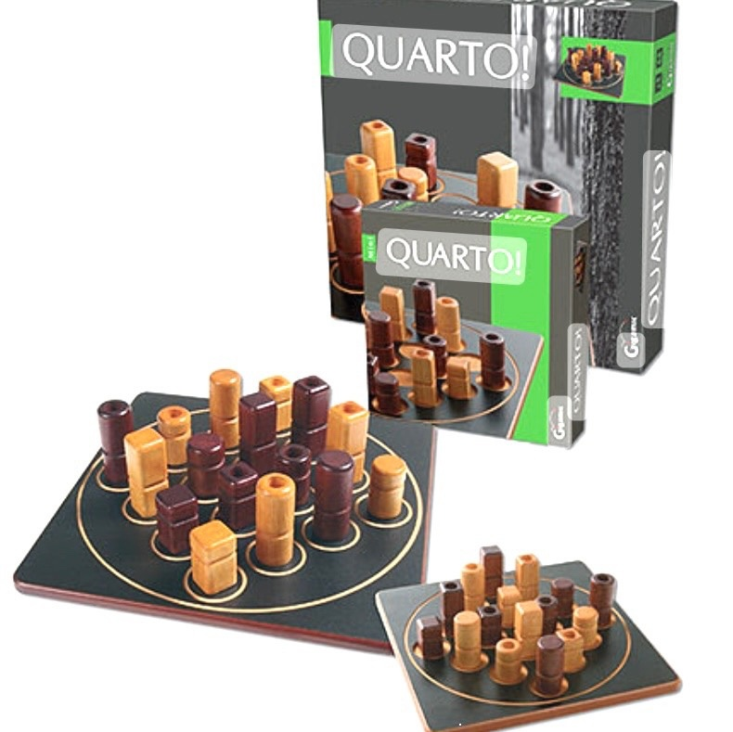
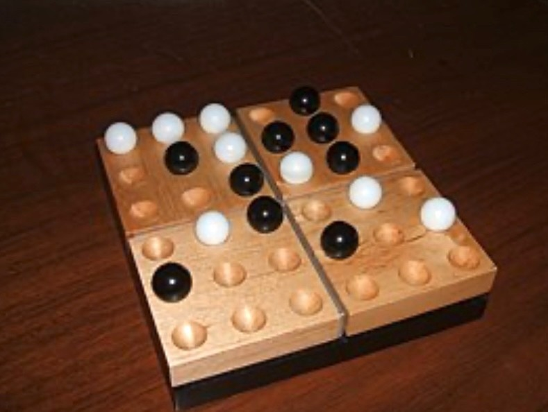
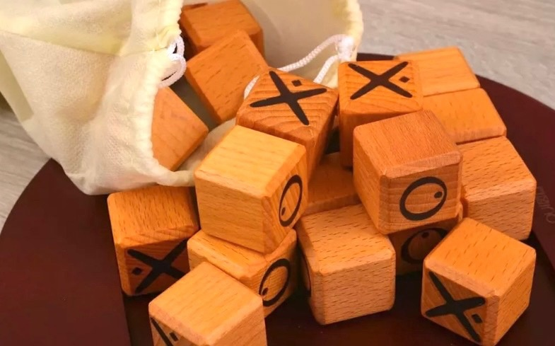
Логика
Пентаго
Квиксо
Кварто

Slide 10
Спасибо за внимание!

Slide 11
Автор проекта
Орлова Нина Евгеньевна

